Slide 1

"נושאים מתקדמים בלמידת מכונה"
נושא הפרויקט:
"ניתוח עוצמת קרינה באתרים תקשורתיים"
מרצה הקורס: ד"ר חג'ג' חן מגיש: אייל קדוש

Slide 2

נושא הפרויקט: ניסוח הבעיה
רמות קרינה מאתרי תקשורת זה נושא שמטריד את הציבור בשל השפעות אפשריות רבות שיש לו על הבריאות.
סוגים מסוימים של אתרים, כמו "אנטנות עוקץ" או "תורן על הגג" עשויים להוות מקור לקרינה גבוהה מהמותר או מן המצופה, מה שמעלה את הצורך בזיהוי ומעקב אחר הנושא.
מורכבות שנובעת ממגוון גיאוגרפי וטכנולוגי של אתרי התקשורת, המקשים על פיקוח יעיל ואחיד.

Slide 3
מטרות עיקריות לפרויקט
שימוש במאפיינים טכניים מתוך הדאטה כמו עוצמת קרינה, סף בריאותי, ועוד על מנת לנבא את סוג האנטנה שבאתר.
בחינת ההבדלים בעוצמת הקרינה בין סוגי אתרים שונים כדי להסיק מסקנות על השפעת סוג האתר ורמות הקרינה.
ניתוח ריכוזים גיאוגרפיים של אתרי שידור בעלי רמות קרנה גבוהות כדי לתמוך בקבלת החלטות ציבוריות לשיפור בטיחות הציבור.

Slide 4
נתונים ותכונות עיקריות מהדאטה
מקור הנתונים:
פורטל המידע הממשלתי של ישראל (data.gov.il)
מכיל מעל 8,000 שורות ו-20 עמודות המפרטות אתרי תקשורת בישראל.
תכונות עיקריות:
מיקום גיאוגרפי:
X_ITM, Y_ITM: קואורדינטות מיקום מדויקות של האתרים בפורמט ישראלי (ITM).
מאפשרים ניתוח מרחבי של מיקומי האתרים בהקשר לקרינה ולצפיפות האוכלוסייה.
פרמטרים טכניים:
עוצמה מרבית תיאורטית בµW לסמר: מדד של עוצמת הקרינה המקסימלית שכל אתר יכול לייצר בתנאים תיאורטיים.
העוצמה ביחס לסף הבריאותי [%]: אחוזים המבטאים את הקרינה בפועל ביחס לתקן הבריאותי המותר.
עמודות אלו הן קריטיות לניתוח רמות הקרינה ולזיהוי חריגות.
פרטי האתר:
סוג אתר: מאפיין אתרים לפי קטגוריות (לדוגמה: אנטנה על גג, מגדל קרקעי).
טכנולוגיית שידור: מציין את הטכנולוגיה שבה האתר משתמש (2G, 3G, 4G, 5G).
תכונות אלו עוזרות לנתח האם סוג האתר או הטכנולוגיה משפיעים על עוצמת הקרינה.

Slide 5
שיטות וטכניקות בהקשר לתחום הבעיה
שיטות ניתוח גיאוגרפיות:
שימוש בקורדינאטות של אתרי הקרינה לצורך ניתוח ריכוזי קרינה לפי אזורים גיאוגרפיים.
הדמיה חזותית של הקרינה בעזרת מפות חום כדי לזהות אזורים עם רמות קרינה חריגות.
כלים לניתוח נתונים קטגוריאליים ומספריים:
שימוש באלגוריתמים וטכניקות שונות מלמידת מוכנה ליצירת מודלים שמסוגלים לנבא רמות קרינה על בסיס משתנים מתוך הדאטה.
ניתוח של קשרים בין משתנים בעזרת כלים סטטיסטיים לצורך זיהוי דפוסים ויחסים בין משתנים של אזורים גיאוגרפיים וקרינתיים.
שילוב נתונים ותובנות רגולטוריות:
זיהוי קשרים בין סוגי אתרים לבין רמות קרינה, על מנת להנחות תהליכים לקבלת החלטות אסטרטגיים ברמה הציבורית.

Slide 6
מתודולוגיה: אלגוריתמים וטכניקות
אלגוריתמים ללמידה לא מונחית:Unsupervised Learning Models נבחרו שני אלגוריתמים המספקים תובנות על מבנה הנתונים:
K-Means Clustering: מספק חלוקה ברורה של נתונים לאשכולות דומים, תוך התמקדות במאפיינים כמו עוצמת קרינה, מיקום, וטכנולוגיית שידור.
DBSCAN (Density-Based Spatial Clustering): מתאים במיוחד לזיהוי חריגות, למשל אתרים עם קרינה גבוהה באזורי צפיפות אוכלוסייה.
אלגוריתמים לסיווג (Supervised Learning Models) : נבחרו 5 מודלים בהתבסס על התאמתם למשימת סיווג הנתונים:
:Decision Tree מספק גישה אינטואיטיבית עם יכולת להסביר אילו תכונות משפיעות על החלטות הסיווג.
:Random Forest מגדיל את הדיוק והיציבות באמצעות שילוב תוצאות של מספר עצים.
Logistic Regression : מודל בסיסי המספק רפרנס מהיר להבנת הנתונים ותוצאות ראשוניות.
Support Vector Machine (SVM) : מתאים במיוחד למקרים בהם ישנם נתונים בממדים גבוהים או כאשר יש קווי החלטה מורכבים.
K-Nearest Neighbors (KNN) : מנצל את הקרבה בין נתונים דומים ומשמר את הקשרים המקומיים במרחב התכונות.
#מודלים אלה מתאימים לניתוח נתונים ללא תלות בקטגוריות מוגדרות מראש, מה שמאפשר זיהוי דפוסים חבויים שלא היו נראים לעין, בנוסף השתמשתי בPCA להפחתת ממדים ויזואליזציה של הנתונים. עוזר לזהות מבנה פנימי בצורה ברורה יותר. *עם זאת, למרות העבודה בלמידה הלא מפוקחת, לא הצלחתי למצוא קשרים משמעותיים או להסיק מסקנות ברורות מהניתוח.
#מודלים אלה מאפשרים חיזוי מדויק של סוג האתר על בסיס תכונות טכניות וסביבתיות. השימוש במגוון אלגוריתמים מאפשר לבחון האם הקשרים הם פשוטים (לוגיסטי) או מורכבים (SVM, (Random Forest

Slide 7
תיאור הניסויים ושיטות הערכה
במסגרת הפרויקט ביצעתי ניסויים בלמידה מפוקחת ובלמידה לא מפוקחת.
במשימות הסיווג (למידה מפוקחת), חילקתי את הנתונים ל-80% לאימון ו-20% לבדיקה. לאחר מכן, השתמשתי ב-Grid Search לאופטימיזציה של היפרפרמטרים עבור חמישה מודלים: ,Decision Tree, Random Forest, Logistic Regression, SVM ו-. KNNלצורך הערכת הביצועים, השתמשתי במטריקות כמו דיוק ( (Accuracy), Precision, Recall, ו-F1-Score . מכיוון שלקבוצות היו גדלים לא שווים, שמתי דגש מיוחד על F1-Score ממוצע מותאם (Weighted Average) כדי לוודא שהמודלים מצליחים לא רק בקבוצות הגדולות אלא גם בקטנות.
בניסויים בלמידה הלא מפוקחת, השתמשתי ב-K-Means Clustering וב-DBSCAN ,כדי לחלק את הנתונים לאשכולות ולזהות חריגות בהתנהגות הקרינה. בנוסף, יישמתי PCA (Principal (Component Analysis להפחתת ממדים ולוויזואליזציה של המבנה הפנימי של הנתונים. ניסיתי להעריך את איכות האשכולות לפי התאמתם למאפיינים כמו סוג האתר ועוצמת הקרינה ולבחון אתרים חריגים בעלי רמות קרינה חריגות או מיקומים לא צפויים.

Slide 8
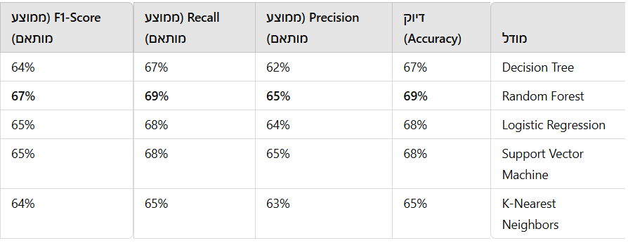
תוצאות הלמידה המפוקחת Supervised Learning
בטבלה זו מוצגים ביצועי המודלים העיקריים שנבדקו, תוך השוואה בין הדיוק, Precision, Recall, ו-F1-Score.

Slide 9
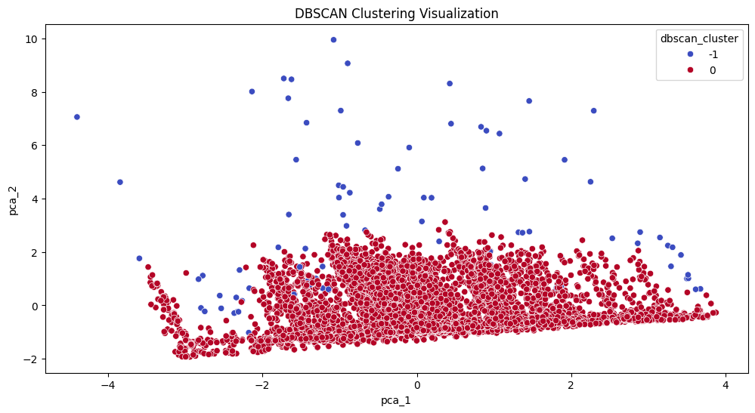
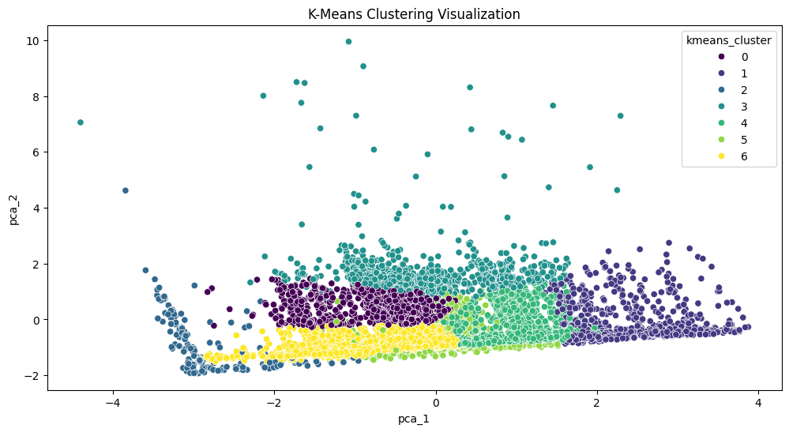
תוצאות הלמידה הלא מפוקחת (Unsupervised Learning)
DBSCAN
K-Means Clustering
המודלים K-Means ו- DBSCAN לא חשפו דפוסים ברורים או קשרים משמעותיים, אך זיהו מספר אתרים עם רמות קרינה חריגות.

Slide 10
מסקנות
תובנות מרכזיות:
Random Forest הוכיח את עצמו כמודל הטוב ביותר למשימת הסיווג, עם דיוק של 69% וביצועים יציבים על פני כל המטריקות.
בעוד שללמידה הלא מפוקחתK-Means ו-DBSCAN לא היו תובנות משמעותיות, היא זיהתה כמה חריגות מעניינות שיכולות להוות בסיס לניתוח נוסף.
התוצאות מדגישות את החשיבות של שילוב שיטות שונות, כאשר למידה מפוקחת מספקת תוצאות מדויקות ולמידה לא מפוקחת משמשת ככלי עזר לזיהוי חריגות.
אתגרים:
חוסר איזון בקבוצות הסיווג השפיע על ביצועי המודלים, במיוחד בקבוצות קטנות.
בלמידה הלא מפוקחת, הנתונים לא הציגו דפוסים ברורים, מה שהקשה על זיהוי קשרים מובהקים.
מסקנות יישומיות:
הפרויקט יכול לשמש בסיס לפיתוח כלים למעקב וניטור אתרי תקשורת בעלי פוטנציאל להשפיע על בריאות הציבור.
שילוב מודלים מתקדמים יותר, כמו XGBoost או שילוב עם למידה עמוקה, עשוי לשפר את הביצועים ולספק תובנות נוספות.

Slide 11

תודה

